Slide 1
Trường Tiểu học Việt Hưng
Môn Toán 4

Slide 2
Toán:
Kiểm tra bài cũ
1/ Hãy nêu các cặp cạnh song song với nhau trong hình (A ) dưới đây.
2/ Hãy nêu các cặp cạnh vuông góc với nhau trong hình (B ) dưới đây.
B
M
N
A
C
Q
P
E
D
( B )
( A )
AC song song với ED
MN vuông góc với MQ
AE song song với CD
QM vuông góc với QP

Slide 3
Toán:
Vẽ hai đường thẳng vuông góc
C
C
.
E
.
A
E
B
A
B
D
D

Slide 4
Toán:
Vẽ hai đường thẳng vuông góc
 Đoạn thẳng từ đỉnh A đến cạnh BC tại H và vuông góc với BC là đường cao của tam giác ABC.
 Độ dài đoạn thẳng AH là chiều cao của hình tam giác ABC
A
B
H
C

Slide 5
Toán:
Vẽ hai đường thẳng vuông góc
C
Bài tập1: Hãy vẽ đường thẳng AB đi qua điểm E và vuông góc với đường thẳng CD trong mỗi trường hợp sau:
b)
A
.
B
E
A
a)
c)
D
C
B
.
E
C
E
D
.
A
D
B

Slide 6
Toán:
Vẽ hai đường thẳng vuông góc
B
Bài tập2: Hãy vẽ đường thẳng AB đi qua điểm E và vuông góc với đường thẳng CD trong mỗi trường hợp sau:
b)
H
a)
A
C
A
c)
C
H
B
H
C
A
B

Slide 7
Toán:
Vẽ hai đường thẳng vuông góc
Bài tập3: Cho hình chữ nhật ABCD và điểm E trên cạnh AB.
Hãy vẽ đường thẳng đi qua điểm E và vuông góc với cạnh DC, cắt cạnh DC tại điểm G. Ta được các hình tứ giác đều là hình chữ nhật, nêu tên các hình chữ nhật đó.
.
A
E
B
D
G
C
 Các hình chữ nhật là:
ABCD , AEGD , EBCG

Slide 8
Toán:
Vẽ hai đường thẳng vuông góc
C
C
.
E
.
A
E
B
A
B
D
D
A
 Đoạn thẳng từ đỉnh A đến cạnh BC tại H và vuông góc với BC là đường cao của tam giác ABC.
 Độ dài đoạn thẳng AH là chiều cao của hình tam giác ABC
B
H
C

Slide 9
Toán:
Vẽ hai đường thẳng vuông góc
A
 Đoạn thẳng từ đỉnh A đến cạnh BC tại H và vuông góc với BC là đường cao của tam giác ABC.
 Độ dài đoạn thẳng AH là chiều cao của hình tam giác ABC
B
H
C

Slide 10
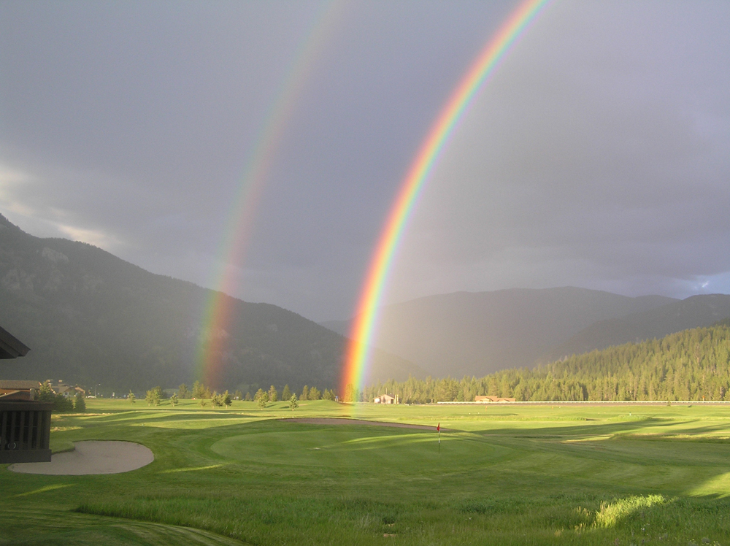
Kính chúc quí thầy cô sức khỏe !
Chúc các em học giỏi !

